Slide 1

GB 38144-2025
《眼面部防护 应急喷淋和洗眼设备》新规解读与实操培训
培训部门：EHS部 | 日期：2026年3月
Notes:
大家好，欢迎参加本次关于GB 38144-2025《眼面部防护 应急喷淋和洗眼设备》新标准的培训。这个标准将于2026年9月1日正式实施，并且从推荐性标准升级为强制性国家标准，这意味着所有相关设备的设计、制造、安装和维护都必须严格遵守。今天的培训将帮助大家全面理解新标准的核心要求，确保我们的工作场所安全合规。

Slide 2

培训目录
CONTENTS
01
标准解读与核心变化
• 标准背景与重要性
• 从推荐到强制的转变
02
适用场所与配置要求
• 法规依据与典型场所界定
03
强制性技术参数详解
• 应急喷淋、洗眼器及通用技术要求
04安装与维护管理规范
现场安装选址原则 / 日常检查与定期维护要点 / 常见故障排除指南
05正确使用方法与注意事项
紧急情况下的标准操作步骤 / 关键动作演示 / 禁止与注意事项
Notes:
本次培训将分为五个部分。首先，我们将解读新标准的核心变化。其次，明确哪些场所必须配置这些设备。接着，我们会详细讲解各项强制性技术参数。然后，是关于安装和维护的具体要求。最后，我们将学习如何正确使用这些应急设备以及需要注意的关键事项。希望通过这次培训，大家能对新标准有一个全面而深入的了解。

Slide 3
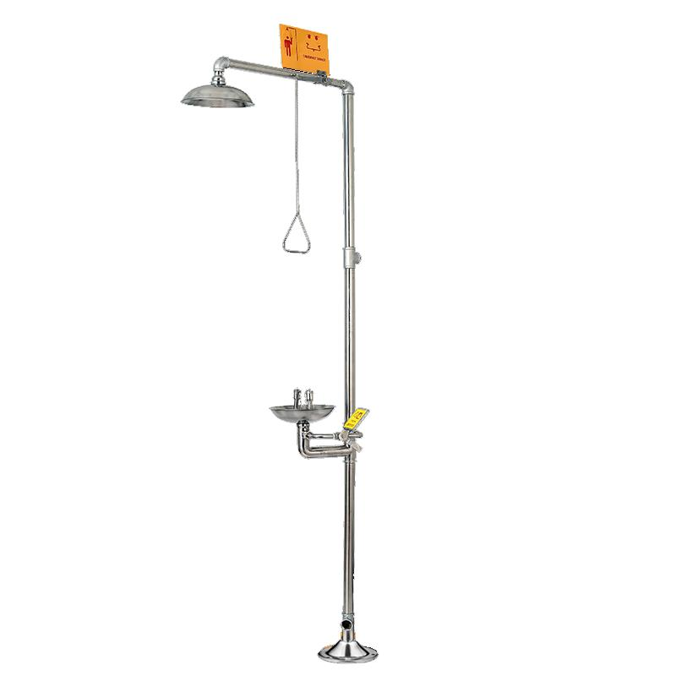
01 标准解读与核心变化
GB 38144-2025 《眼面部防护 应急喷淋和洗眼设备》
实施日期：2026年9月1日 |标准性质：强制性国家标准 (GB)
核心目的：统一规范设备技术要求，最大限度减少化学品伤害，保障生命安全。
适用范围：适用于工业、科研、医疗等场所的紧急冲洗眼睛、面部及身体设备。
为什么执行新标准至关重要？
●法律强制力：不符合即违法，将面临行政处罚与法律责任。
●最后一道防线：合规设备能提供有效急救，防止化学灼伤等伤害进一步扩大。
●企业合规基石：是安全生产标准化与职业健康管理体系的硬性指标。
Notes:
首先我们来看第一部分：标准解读与核心变化。GB 38144-2025是一项全新的强制性国家标准，将于明年9月1日正式实施。它的核心目的就是规范应急喷淋和洗眼设备，确保在意外发生时，这些设备能真正起到保护作用。从法律层面讲，这不再是建议，而是必须遵守的规定。对我们企业而言，这不仅是合规的要求，更是对员工生命安全的郑重承诺。

Slide 4



01 标准解读与核心变化
从推荐到强制的关键转变：标准代号变化 —— GB/T ➔ GB
性质转变
旧标: 推荐性 (GB/T)
新标: 强制性 (GB)
法律地位显著提升，从“参考执行”变为“必须遵守”
法律效力
旧标: 鼓励采用
新标: 违法必究
不合规将面临行政处罚、停产整顿及法律追责
监管力度
旧标: 监管相对宽松
新标: 重点严查对象
纳入安全生产执法检查清单，成为必查重点项目
技术指标
旧标: 要求较为宽松
新标: 新增大量硬指标
对供水流量、出水温度、防冻保护等均有明确数值要求
维护管理
旧标: 无明确规定
新标: 明确频次与记录
要求每周进行功能检查，相关记录至少保存3年备查
法律强制力增强
覆盖设计、制造、检测、安装、维护全流程，任一环节不合规即属违法。
技术指标更严格
对设备性能参数提出更高、更量化的要求，消除模糊地带，提升安全底线。
管理要求更明确
强调过程管控，明确日常检查频次与记录保留期限，强化企业主体责任落实。
Notes:
这次标准最大的变化，就是从GB/T推荐性标准升级为GB强制性标准。这一字之差，意味着天壤之别。过去我们可以参考执行，现在则是必须严格遵守。这意味着，从设备的设计制造到我们现场的安装维护，每一个环节都必须符合标准要求，否则就是违法。同时，新标准增加了大量的硬性技术指标和明确的维护管理要求，这将是未来安全监管的重点。

Slide 5

02 适用场所与配置要求
法规依据：哪些场所必须设置？
《职业病防治法》第二十五条
对可能发生急性职业损伤的有毒、有害工作场所，用人单位应当设置报警装置，配置现场急救用品、冲洗设备、应急撤离通道和必要的泄险区。
《工业企业设计卫生标准》GBZ1-2010
可能存在或产生有毒物质的工作场所应根据有毒物质的理化特性和危害特点配备现场急救用品，设置冲洗喷淋设备...
《化工企业安全卫生设计规范》HG/T20571-2014
在液体毒性危害严重的作业场所,应设计洗眼器、淋洗器等安全防护措施...
核心原则：只要存在有毒、腐蚀性、刺激性、易经皮肤吸收的化学品，就必须配置应急喷淋和洗眼器。
Notes:
接下来我们看第二部分，哪些场所必须设置这些设备。这并非新标准的独创，而是基于一系列早已存在的法律法规。例如《职业病防治法》就明确规定，对于存在急性职业损伤风险的有毒有害场所，必须配置冲洗设备。其他如化工、石化行业的设计规范也都有类似要求。核心原则很简单：只要你的工作场所存在有毒、腐蚀性等危险化学品，就必须安装应急喷淋和洗眼器。

Slide 6
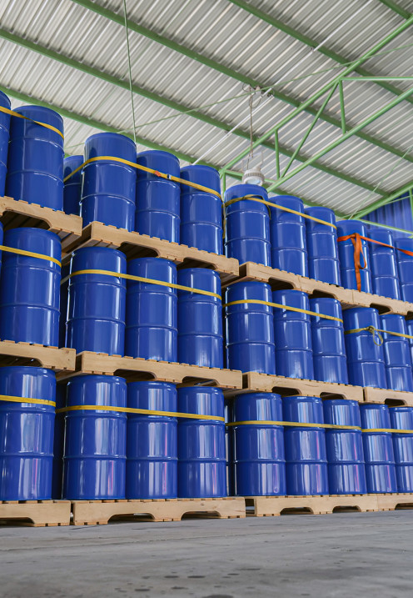
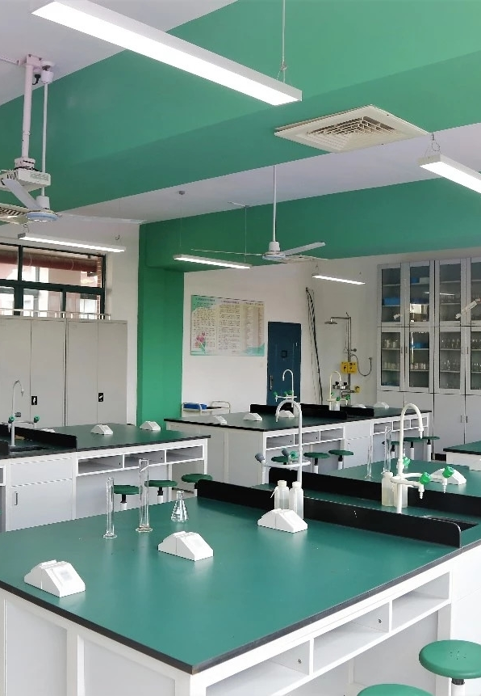
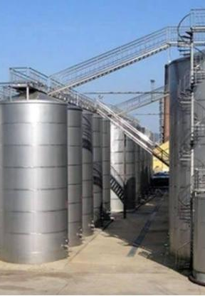



02 适用场所与配置要求
典型必装场所
化学品仓库与储罐区
存放酸碱、氨水、甲醇、苯系物等各类危险化学品的核心区域。
化验室与实验室
涉及各类化学试剂、样品的频繁配制与分析操作的区域。
生产车间
电镀、酸洗、表面处理、制药、锂电等存在腐蚀性物料工艺的区域。
物料装卸区
危化品槽车装卸、桶装化学品搬运等高风险操作过程区域。
污水处理与危废暂存区
处理各类腐蚀性药剂的场所及危险废物临时储存区域。
高风险作业点
如腐蚀性物料输送泵房、反应釜周边及管道法兰连接处。
Notes:
具体来说，哪些地方需要装呢？这里列举了一些典型场所。比如化学品仓库和储罐区，这是最常见的。还有我们的化验室和实验室，每天都在接触各种试剂。生产车间里，像电镀、酸洗这些工艺，腐蚀性很强。物料装卸区，特别是危化品的装卸，风险很高。还有污水处理站、危废暂存间等等。大家可以对照自己的工作区域，看看是否属于这些范畴。

Slide 7
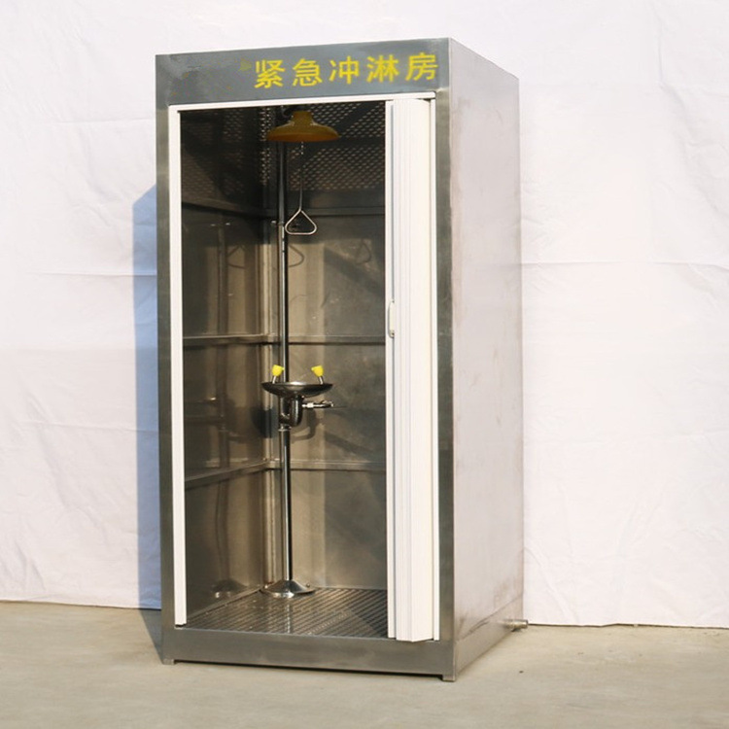




03 强制性技术参数详解
应急喷淋器 (Shower)
1. 流量与时长 (硬性指标)
2. 喷淋分布
流量：≥76 L/min(约20加仑/分钟)
时长：连续冲洗至少15分钟(旧版无明确要求)
1.52米高处：φ510mm内≥60% | φ800mm内≥80%
要求：大面积柔和喷淋，严禁“水柱式”无效喷淋。
3. 阀门要求
4. 安装高度与空间
开启时间：必须在1秒内完全打开。
保持开启：自动锁定，无需持续按压。
喷淋头高度：距地面2.08 - 2.44米
安全空间：下方半径0.41米内无障碍物。
Notes:
现在我们进入第三部分，也是最核心的技术参数部分。首先看应急喷淋器。
新标准对流量和冲洗时长有了硬性规定：每分钟至少76升，并且必须能连续冲洗至少15分钟。这是为了确保有足够的水量和时间来有效稀释和清除污染物。
同时，对喷淋的均匀性也有要求，必须是大面积的，不能是一根水柱。
阀门必须能一秒打开并自动保持，方便受伤人员操作。安装高度和下方的安全空间也有明确规定，以保证任何身高的员工都能无障碍使用。

Slide 8
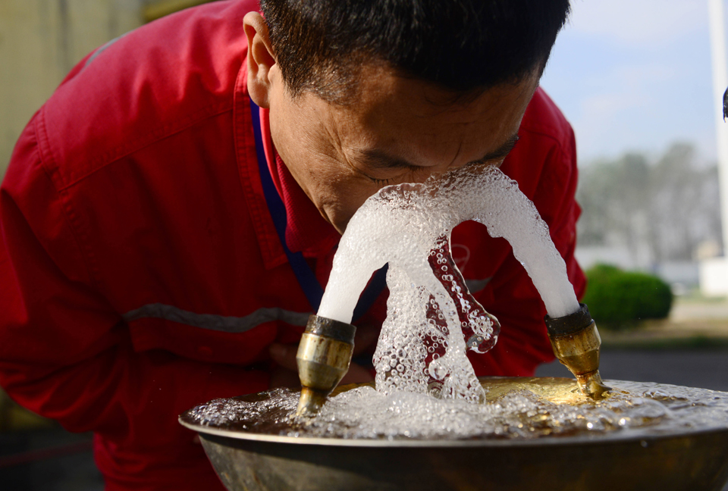


03 强制性技术参数详解
洗眼器 (Eyewash) 关键标准与规范
流量与时长 (硬性指标)
水流形态与要求
• 普通洗眼器：≥1.5 L/min，连续冲洗≥ 15分钟
• 复合式(洗眼/洗脸)：≥11.4 L/min
• 必须同时覆盖双眼，水流高 15-30cm
•严禁直射眼球！水流需柔和覆盖，避免二次伤害。
喷头与防尘设计
安装高度与间距
• 配备防尘盖：防止异物污染水源
• 自动开启：紧急时能被水流冲开，无需手动摘除。
• 安装高度：距地0.84m - 1.14m(齐腰/胸)
• 空间要求：距墙面/障碍物 ≥ 15cm，确保操作空间。
Notes:
接下来是洗眼器。同样，流量和时长是硬性指标，普通洗眼器每分钟至少1.5升，也要保证15分钟以上的连续冲洗。水流要求非常关键，必须能同时冲洗双眼，而且水流要柔和，不能直接冲击眼球，否则会造成二次伤害。喷头必须有防尘盖，而且这个盖子要能被水流自动冲开，这样在紧急情况下，受伤员工不需要摸索着去打开盖子。安装高度和与墙壁的距离也有明确规定。

Slide 9
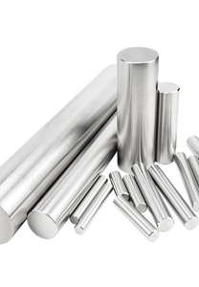

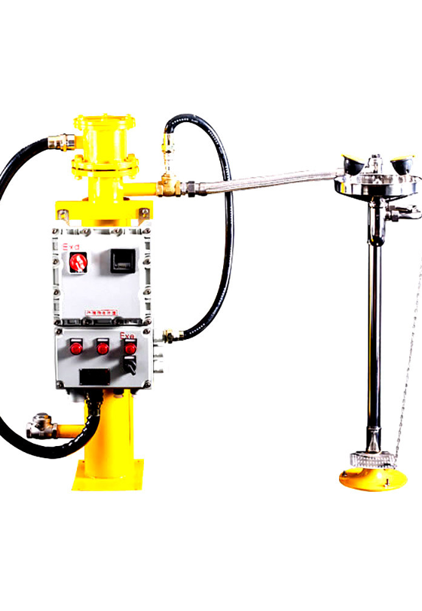


03 强制性技术参数详解
通用强制要求
1. 材料安全
•材质：接触冲洗液部件须用不污染水质材料，如304不锈钢。
•标识：永久标识上必须明确标注材料型号。
2. 冲洗液温度(新增强制要求)
•范围：须严格控制在16℃ - 38℃之间。
•原因：过低引发肌肉痉挛中断急救；过高加速化学反应加重伤害。
3. 防冻保护
•适用：北方地区或环境温度低于冰点的场所。
•要求：必须加装防冻装置，确保冬季设备正常使用。
4. 无泄漏要求
关闭阀门后，设备需在1.5倍设计压力下进行10分钟耐压测试，测试期间不得出现任何可见的液体或气体泄漏。
5. 复合式装置协同性
对于集成了喷淋和洗眼功能的复合式急救装置，必须满足两者同时使用且互不影响的要求，以保障在复合型眼部及全身伤害下的有效急救。
Notes:
除了针对喷淋和洗眼器的单独要求，还有一些通用的强制要求。首先是材质，必须使用304不锈钢等不污染水质的材料。其次，也是一个非常重要的新增要求，就是冲洗液的温度必须控制在16到38摄氏度之间，太冷或太热都会影响急救效果。在北方地区，必须加装防冻装置。设备的密封性也有严格要求，不能有泄漏。如果是喷淋和洗眼一体的复合式装置，必须保证两个功能可以同时使用，互不影响。

Slide 10





04 安装与维护管理规范
安装强制要求
“10秒可达”原则
无障碍操作空间
距离：设备必须安装在作业人员10秒内能够到达的区域（约15米）。
路径：与危险区域同一平面，不得有楼梯、门槛、障碍物。
设备周围必须保持足够的净空区域，允许使用者从三个不同方向无障碍地进入设备操作区并使用。
标识与照明要求
严禁违规行为
标识：必须设置高可视度的安全警示标志，清晰指示设备位置。
照明：设备区域必须保持充足照明，确保紧急情况下视线清晰。
严禁上锁、遮挡
严禁挪作他用
标准洗眼器安全警示标识示例
（需符合GB 18217相关规范要求）
Notes:
第四部分，我们来谈谈安装和维护。安装方面，最重要的原则是“10秒可达”，也就是说，从作业点到洗眼器的距离必须保证员工能在10秒内跑到，大约是15米，而且中间不能有台阶、门槛等障碍。设备周围要有足够的空间，方便从不同方向接近和使用。必须有醒目的标识和充足的照明。最后，也是最基本的，设备绝对不能上锁、被杂物遮挡，或者挪作他用。

Slide 11
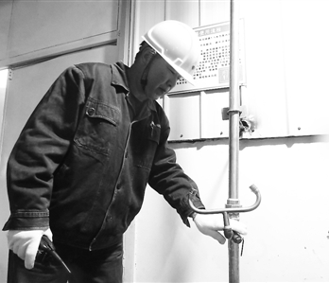




04 安装与维护管理规范
维护管理强制要求（执法必查）
检查频次
记录管理
操作规范
• 每周1次：操作检查与维护（放水、清洁、补水），防止细菌滋生。
• 每月1次：冲洗流量和时间的专项测试。
• 每季度1次：设备全面性能综合检测。
• 记录保存：所有维护、检查及测试记录，必须完整保存至少3年，以备执法部门随时抽查。
• 可追溯性：建立完善台账，确保维护过程清晰可查。
• 授权操作：因维护需要关闭管线阀门时，必须获得相应的操作授权，严禁私自操作。
• 状态恢复：维护工作结束后，必须确认并将设备完全恢复至随时可用状态。
维护的目的：确保紧急时刻设备正常工作，提供安全、卫生的冲洗用水。
Notes:
维护管理同样是强制性要求，也是未来执法检查的重点。新标准明确了检查频次：每周要进行一次操作检查，主要是放水冲洗，防止细菌滋生；每月要测试一次流量和时长；每季度要做一次全面的性能检测。所有这些检查和维护都必须做好记录，并且记录要保存至少三年。维护的目的就是确保设备在需要它的那一刻，能够百分之百地正常工作。

Slide 12




05 正确使用方法与注意事项
应急喷淋使用方法
Step 1: 脱
迅速脱去被污染的衣物，避免化学品通过衣物持续伤害皮肤。
Step 4: 冲
用大量清水冲洗全身，确保所有污染部位均被覆盖。
⚠ 建议冲洗时间不少于15分钟！
Step 2: 站
站立于紧急喷淋装置正下方，确保水流可覆盖全身。
Step 5: 复位
冲洗完毕后，将手拉杆向上推，使其完全复位，方便他人或下次紧急使用。
Step 3: 拉
用手向下拉动喷淋器的手拉杆，立即开启水流冲洗。
关键提示：切勿因一时疼痛中断冲洗
Notes:
最后一部分，我们来学习如何正确使用这些设备。首先是应急喷淋。第一步，也是非常关键的一步，是迅速脱掉被污染的衣服。第二步，站到喷淋下方。第三步，拉下开关。第四步，让水流冲洗全身至少15分钟。最后，冲洗完毕后记得把开关复位。请大家记住这个流程，关键时刻能救命。

Slide 13



05正确使用方法与注意事项
Step 1: 开
Step 2: 推/按
移开防尘盖（通常水流会自动冲开），确保洗眼器出水口通畅。
推动阀门推杆或按下手柄，快速开启水流，使洗眼器出水。
Step 3: 冲 (关键)
Step 4: 复位
用手指撑开上下眼睑，确保水流充分冲洗眼球和结膜。
冲洗时间建议不少于15分钟。
冲洗完毕后，将开关阀复位关闭水流，并盖好防尘盖，保持设备清洁，以备下次使用。
Notes:
接下来是洗眼器的使用方法。第一步，打开防尘盖。第二步，开启阀门出水。第三步，也是最关键的，要用手指撑开眼皮，让水流充分冲洗眼球，持续冲洗至少15分钟。最后，复位阀门并盖好防尘盖。请大家务必记住，冲洗眼睛时一定要主动撑开眼皮，否则水流可能无法有效冲洗到眼球内部。

Slide 14

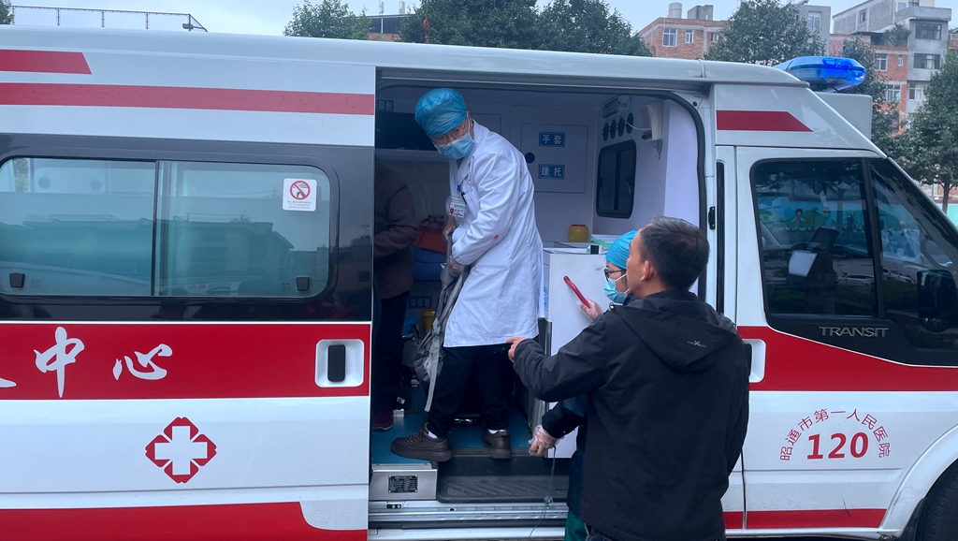

05 正确使用方法与注意事项
重要禁忌与提醒 · Key Prohibitions & Reminders
遇水放热化学品
日常维护与管理
⚠️ 典型化学品：浓硫酸、烧碱(NaOH)、生石灰等。
❌ 严禁操作：直接用水冲淋！
（可能引起二次灼伤或化学品飞溅）
✅ 正确流程：
先用干布/吸水纸迅速将液体擦拭干净，随后再用大量流动清水进行长时间彻底冲洗。
🧹定期清洁保养
保持设备表面清洁，及时擦拭防护罩/防尘盖的灰尘与污渍，防止出水孔堵塞。
🚫严禁堵塞通道
设备周围1.5米内严禁堆放任何物料、纸箱或杂物，确保发生紧急情况时，受伤者能以最快速度无障碍到达。
应急处理 ≠ 医学治疗
• 紧急冲洗只是争取宝贵时间的临时手段，绝对不能替代专业的医疗救治。
• 无论情况看似轻微或严重，冲洗结束后，请务必立即前往医院的急诊科或烧伤科进行检查。
Notes:
最后，我们强调几个重要的禁忌和提醒。第一，如果接触到像浓硫酸这样遇水会放热的化学品，千万不能直接用水冲，必须先用干布擦掉大部分，再用水冲洗。第二，要记住，这些设备只是应急急救措施，不能代替医生的治疗，冲洗后一定要尽快去医院。第三，日常要保持设备清洁，周围不能堆放杂物，确保通道畅通。

Slide 15




总结与Q&A
01 标准升级
02 配置要求
03 技术参数
从推荐性标准 (GB/T) 正式升级为国家强制性标准 (GB)，具备明确的法律强制力。
凡是生产、使用、储存有毒或腐蚀性化学品的工作场所，必须按规定配置洗眼器。
出水流量、持续供水时长、出水温度以及低温防冻等关键技术指标，必须全部达标。
04 安装维护
05 正确使用
确保“10秒可达”安全距离；需定期进行功能性检查，并将检查记录至少保存3年。
遇紧急情况牢记操作步骤，确保冲洗时间不少于15分钟，冲洗后立即前往医院治疗。
安全无小事，责任大于天。
Q & A
Notes:
好了，我们来总结一下今天培训的核心要点。首先，标准升级为强制性，必须遵守。其次，明确了哪些场所必须安装设备。第三，详细了解了各项技术参数的硬性要求。第四，掌握了安装和维护的规范。最后，学习了正确的使用方法和注意事项。安全无小事，希望大家能将今天所学应用到实际工作中。现在是问答环节，大家有什么问题可以提出来。

Slide 16
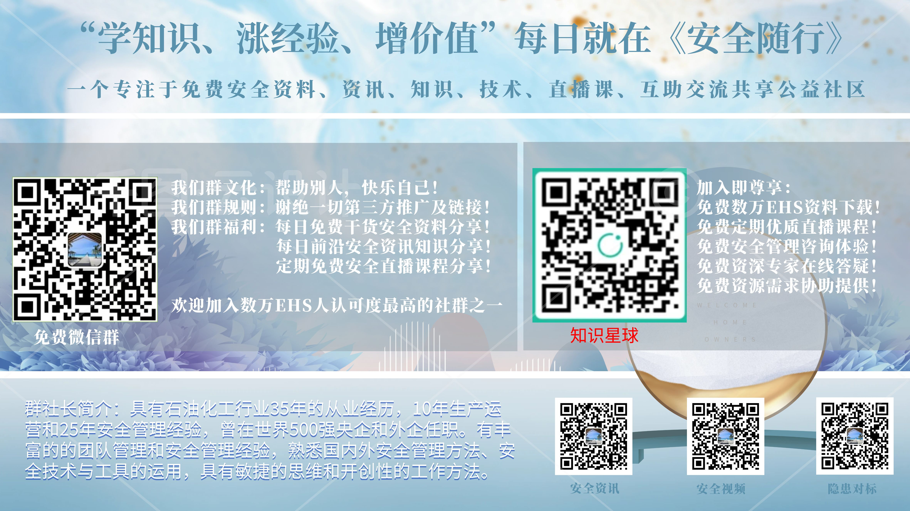

Slide 17

感谢观看
THANK YOU
安全第一，预防为主
SAFETY FIRST, PREVENTION FIRST
Notes:
再次感谢大家的参与。希望通过今天的培训，大家都能对新的安全标准有更深刻的理解，并在日常工作中严格遵守。记住，安全第一，预防为主。谢谢大家！

